Slide 1

DEPARTAMENTO DE CIENCIAS ECONÓMICA ADMINISTRATIVAS Y DE COMERCIO
Tesis previo a la obtención del título de Ingeniero en Finanzas y Auditoria, CPA

Slide 2
TEMA:
“MODELO DE FINANCIAMIENTO EMPRESARIAL PARA LA FINCA SAN FRANCISCO
PARA INCREMENTAR LA PRODUCCIÓN DE CACAO”
AUTOR: FRANKLIN CUEVA CALLE
DIRECTOR DE TESIS: CODIRECTOR DE TESIS:
Eco. GUSTAVO MONCAYO Eco. JUAN LARA

Slide 3
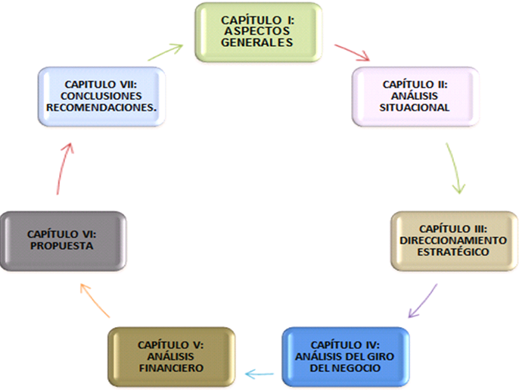

CONTENIDO

Slide 4

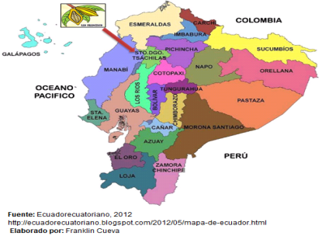
Capítulo I
Aspectos Generales

Slide 5
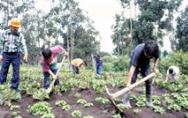





El sector agrícola en el Ecuador
CAPÍTULO I
Cumple una función importante
Crecimiento y Desarrollo Económico-Social

Slide 6


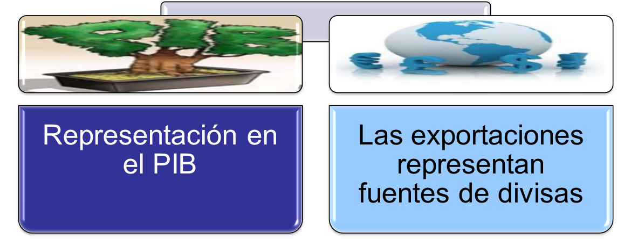
CAPÍTULO I
Según el INEC por medio de la ESPAC
El sector agropecuario

Slide 7
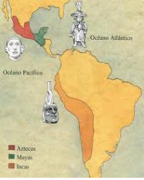
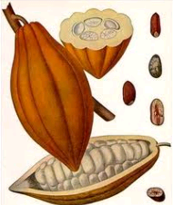
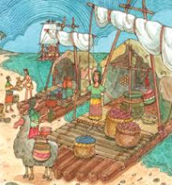
CAPÍTULO I
EL CACAO
(Theobroma cacao L)
La producción inicia los Aztecas, Mayas en México
En 1789 el Rey Carlos IV autoriza por medio de la Cédula Real la comercialización del cacao.
En principios del siglo XX permitió la creación de los primeros bancos del país
Cacao Forastero.- Este tipo de cacao es producido especialmente en África Occidental y Brasil
Cacao Criollo.- Aquellos representan las plantas originales quienes eran los dominadores del mercado en el siglo XVII
Cacao Nacional.- Lo diferencia su aroma y calidad

Slide 8
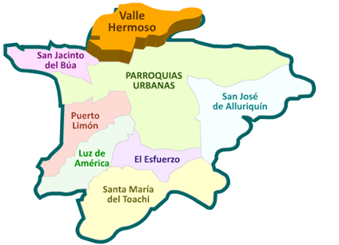
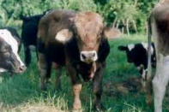





CAPÍTULO I
La finca “San Francisco” Se formó como UPA
“San Francisco” fue creada como “Sociedad de hecho

Slide 9


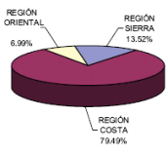
Capítulo II
Análisis Situacional

Slide 10
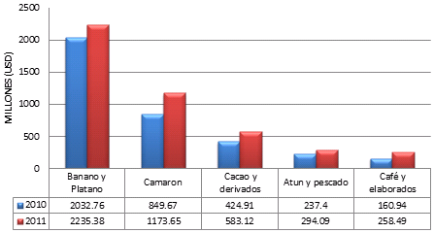
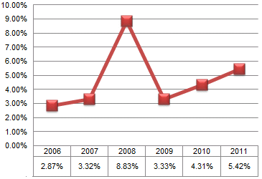
Macroambiente (Ambiente Económico)
CAPÍTULO II

Slide 11
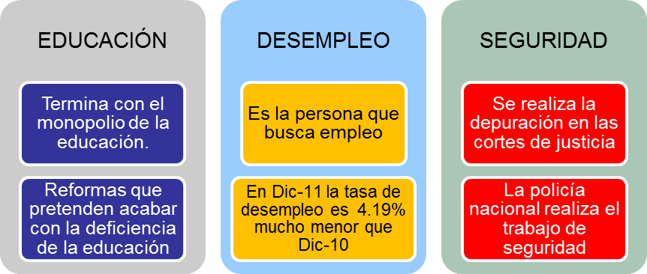
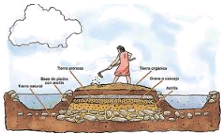

Macroambiente (Ambiente Social)
CAPÍTULO II
Factor Tecnológico
Factor Ambiental
No se utiliza la tecnología en los procedimientos agrícolas.
No existe la debida precaución por parte de los explotadores y un bajo control por los entes encargados

Slide 12

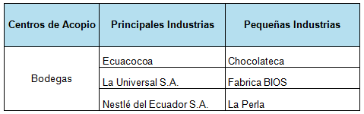
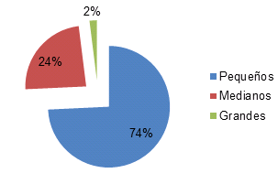
CAPÍTULO II
Microambiente
Proveedores
Clientes
Competidores

Slide 13
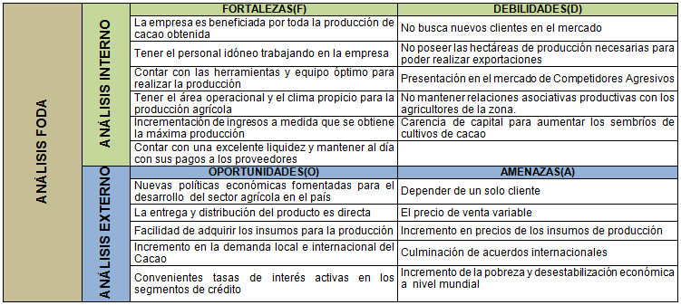
CAPÍTULO II
Análisis FODA

Slide 14


CAPÍTULO III: DIRECCIONAMIENTO ESTRATÉGICO

Slide 15
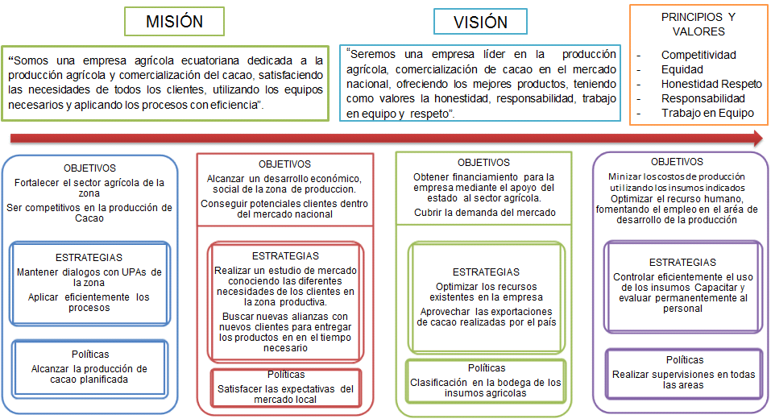
CAPÍTULO III
MAPA ESTRATÉGICO

Slide 16

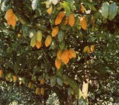
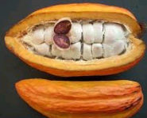
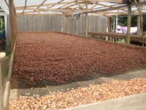
CAPÍTULO IV: ANÁLISIS DEL GIRO DEL NEGOCIO

Slide 17
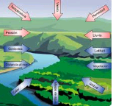

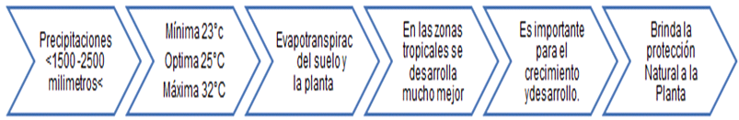
CAPÍTULO IV
FACTORES CLIMÁTICOS

Slide 18

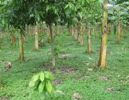
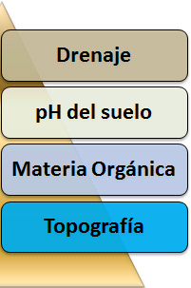
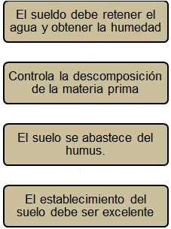
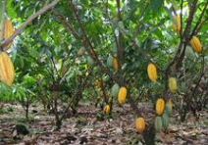
CAPÍTULO IV

Slide 19

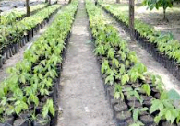
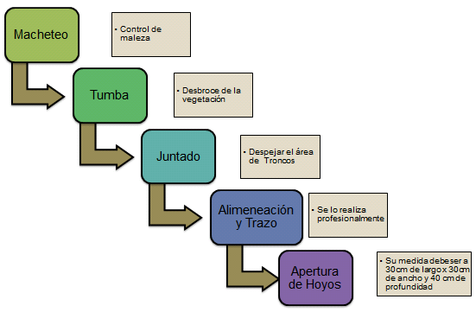
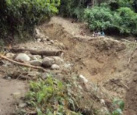
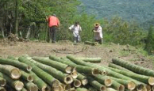
CAPÍTULO IV

Slide 20



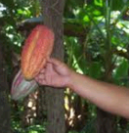
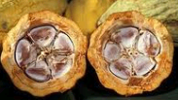
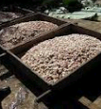
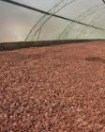

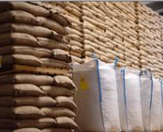
CAPÍTULO IV

Slide 21


CAPÍTULO V: ANÁLISIS FINANCIERO

Slide 22
CAPÍTULO V
Índices financieros

Slide 23
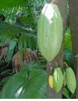
CAPÍTULO VI: PROPUESTA INCREMENTAR LA PRODUCCIÓN DE CACAO

Slide 24

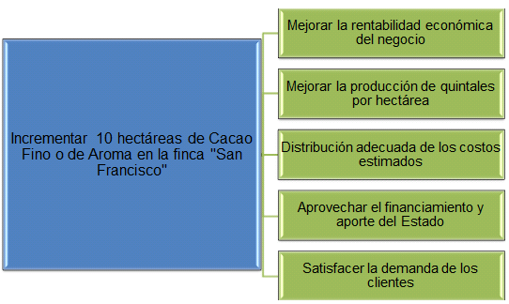

CAPÍTULO VI
PROPUESTA

Slide 25


CAPÍTULO VI
Inversión de expansión

Slide 26
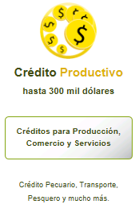

CAPÍTULO VI
Fuentes de Financiamiento
Tasa de interés nominal del 11.00%
Tasa efectiva equivalente del 11.30%
Cuota semestral de 5,306.71 dólares
Plazo 5 años

Slide 27
CAPÍTULO VI
    Costos Directos de Mano de Obra Directa
    Costos Directos Materiales Directos

Slide 28
CAPÍTULO VI
    Costos Materiales Indirectos
    Costos Mano de Obra Indirecta

Slide 29
CAPÍTULO VI
    Gastos Administración y Ventas
    Gastos Suministros y Materiales

Slide 30
CAPÍTULO VI
    Gastos Depreciación y Amortización
    Gastos Interés

Slide 31
CAPÍTULO VI
    Ingresos Proyectados

Slide 32
CAPÍTULO VI
    Estado de Resultados Proyectados

Slide 33
CAPÍTULO VI
    Estado Flujo de Efectivo Proyectados

Slide 34
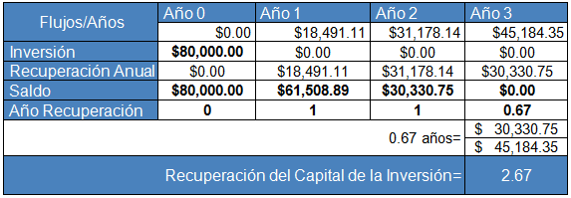
CAPÍTULO VI
    Evaluación Financiera
    ÍNDICE DE RETORNO

Slide 35
CAPÍTULO VI
    Evaluación Financiera
    ÍNDICE DE RETORNO

Slide 36
CAPÍTULO VI
    Evaluación Financiera
VALOR ACTUAL NETO
    ÍNDICE DE RETORNO

Slide 37
CAPÍTULO VI
    Evaluación Financiera
    TIR (Tasa Interna de Retorno)
    ÍNDICE DE RETORNO
    TIR (Tasa Interna de Retorno) Inversionista

Slide 38
CAPÍTULO VI
    Evaluación Financiera
    Relación Beneficio/Costo
    ÍNDICE DE RETORNO

Slide 39
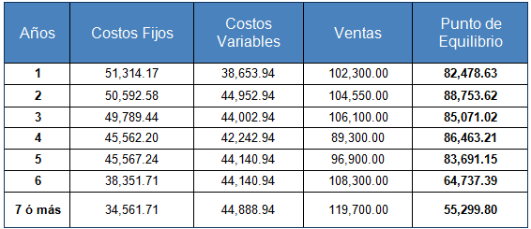

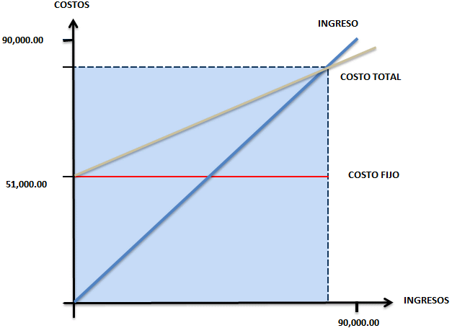
CAPÍTULO VI
    Punto de Equilibrio
Fórmula
Cálculo del Punto de Equilibrio
Gráfico Punto de Equilibrio

Slide 40
CAPÍTULO VI
    Análisis de Sensibilidad
    Resumen Escenarios

Slide 41
CAPÍTULO VI: CONCLUSIONES Y RECOMENDACIONES

Slide 42
CAPÍTULO VII
    Conclusiones
Por la naturaleza existente, el clima, la flora y la fauna exuberantes el Sector Primario en el Ecuador, es considerado como uno de los más importantes dentro de las actividades económicas.
Los pequeños productores son generalmente explotados por los grandes intermediarios que abusan de la falta de conocimientos y de recursos
La implementación de este tipo de producto es viable económicamente con un escenario normal, obteniendo el VAN de 99,970.46 dólares; la TIR es del 42.82% la cual es superior a la tasa de descuento del 16.42% y obteniendo un índice de rentabilidad que por cada dólar invertido recibo 1.25 dólar adicional

Slide 43
CAPÍTULO VII
    Recomendaciones
Mediante el Proyecto de Reactivación del Cacao Nacional realizado por el Gobierno Nacional, los pequeños, medianos y grandes productores de cacao incrementarían la producción al hacer uso del financiamiento otorgado, generando ingresos y satisfaciendo la demanda del mercado internacional
Crear sede sociales por parte de los productores de cacao, para que exista mayor beneficio y no ser objeto de explotación de los intermediarios.

Slide 44
Muchas Gracias

